Slide 1
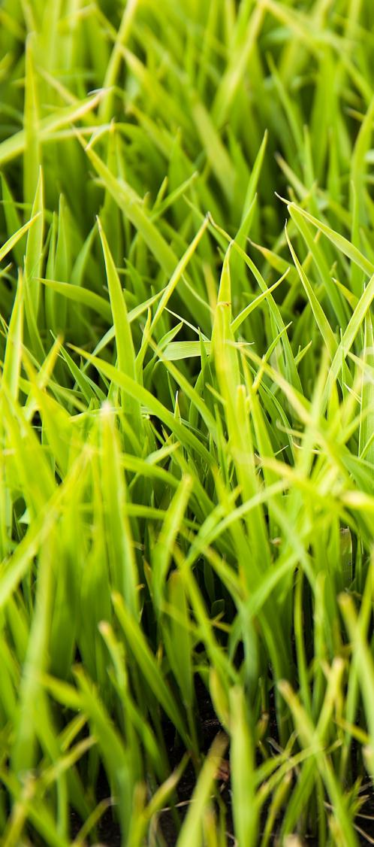
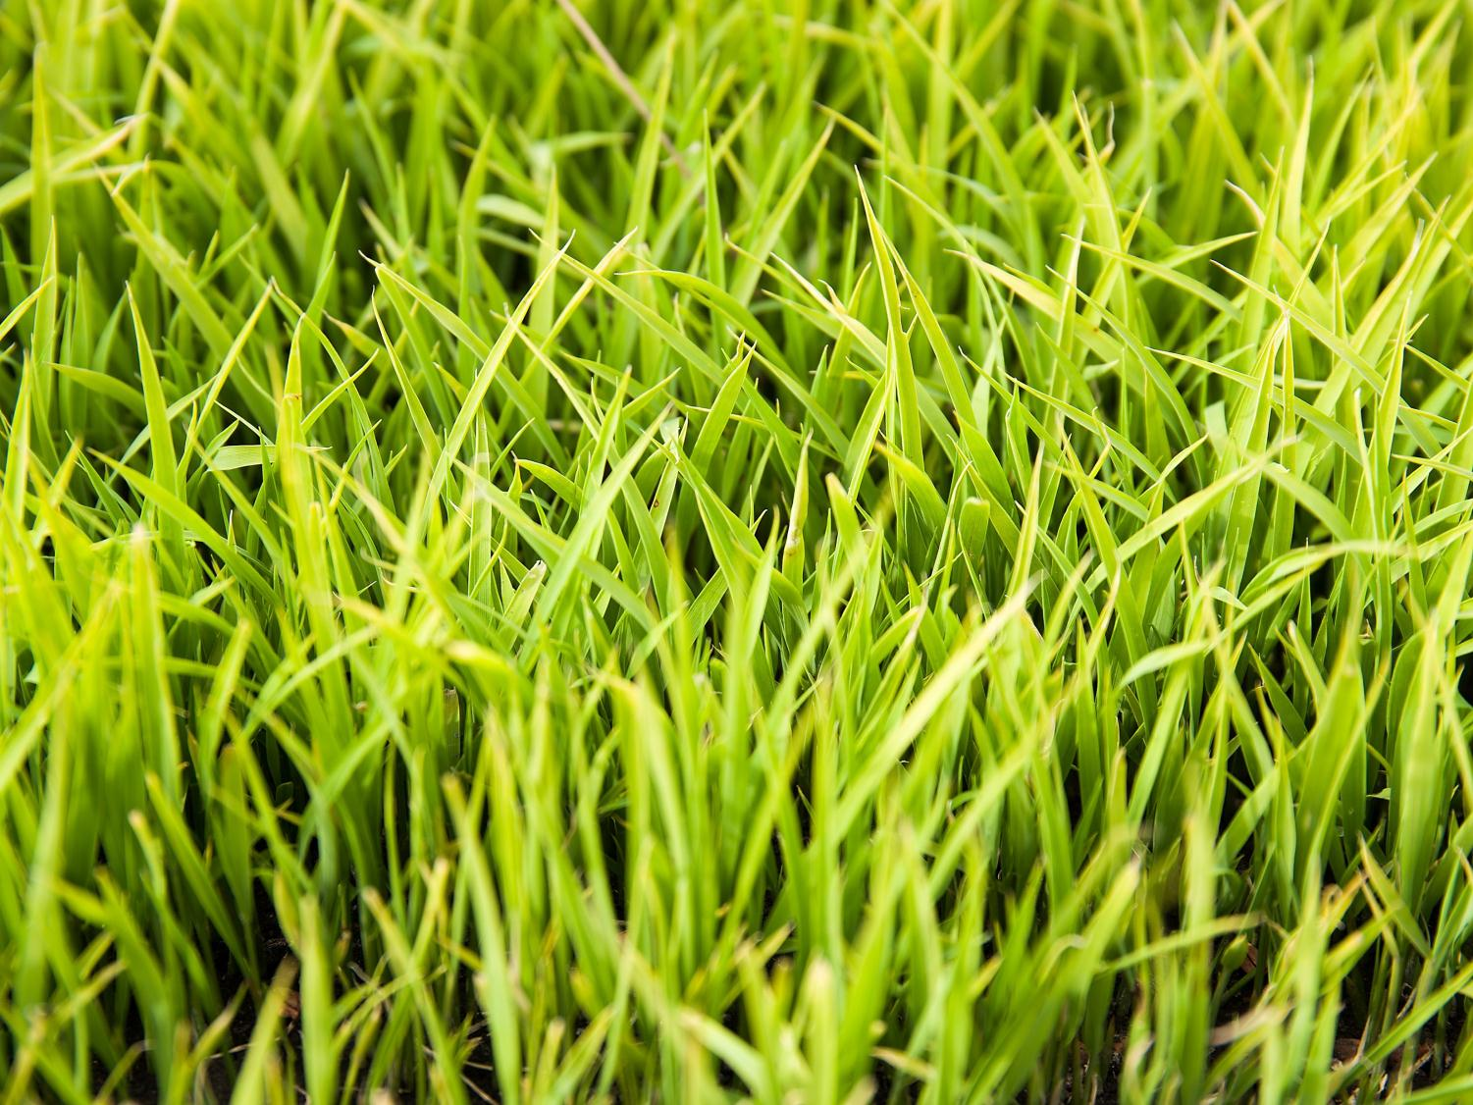

基于机器视觉的
农作物蔬菜智能识别系统
Intelligent recognition system of crops and vegetables

Slide 2
01
项 目 背 景
Project background
目录
02
产 品 与 服 务
Products and services
03
技 术 实 现
Technology achieve
04
进 度 与 分 工
Progress and division of labor

Slide 3
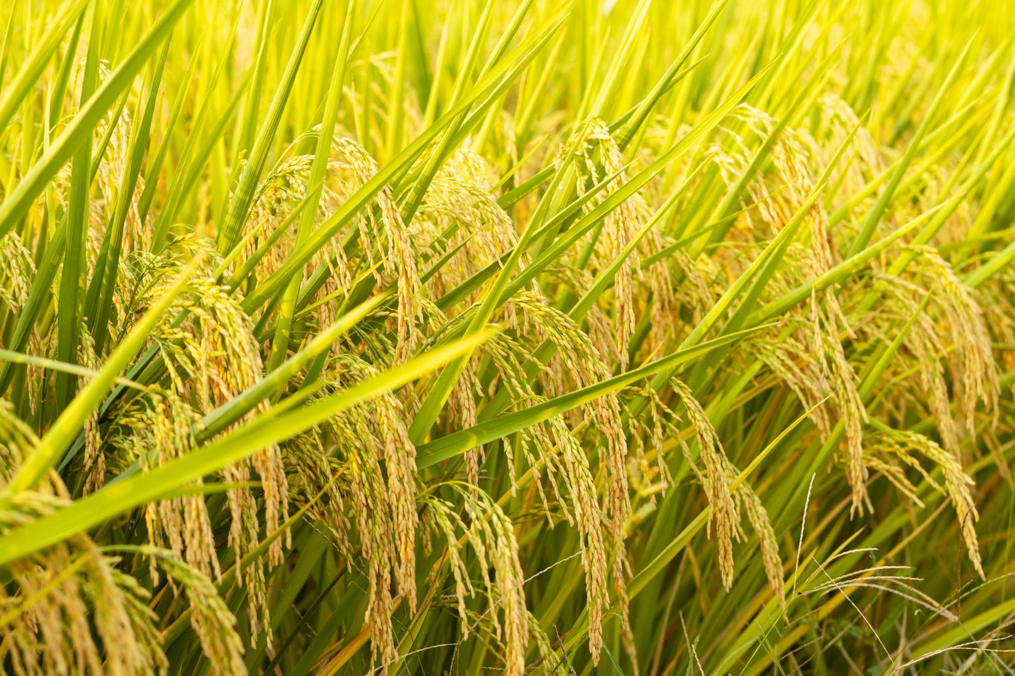
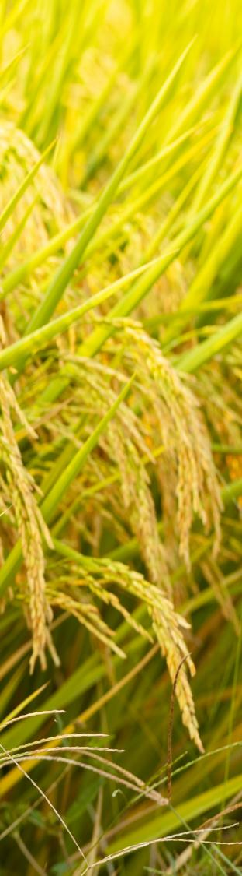
PART ONE
项 目 背 景
Project background
现代设施农业
图 像 识 别
深 度 学 习

Slide 4
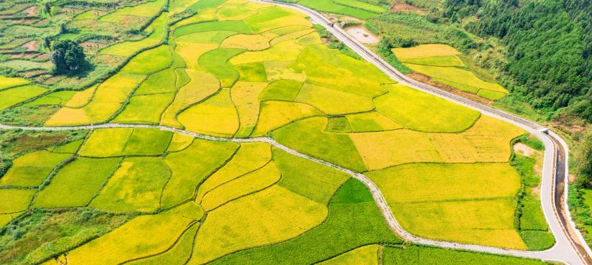
项目背景 发展历史
GREEN AGRICULTURE DEVELOPMENT
facility agriculture
现代设施农业
设施农业在现代农业中占有重要地位，是我国现代农业发展的标志。设施农业是设施和现代农业的组合，包括设施蔬菜、设施花卉、设施畜牧等产业，其中设施蔬菜的规模最大。设施蔬菜栽培通过人为控制环境因子，可以摆脱传统农业自然条件的制约，从而实现高产、优质、高效的蔬菜生产。
深度学习
机器学习逐渐被取代
本系统利用了深度学习方法的强大能力及优势，将其运用在农业蔬菜图像识别领域，开展了基于深度学习的农业蔬菜图像识别相关技术研究。
随着计算机信息技术的飞速发展，深度学习在计算机视觉等多个领域取得重要突破，传统的机器学习方法正逐渐被基于深度学习的方法所替代。

Slide 5
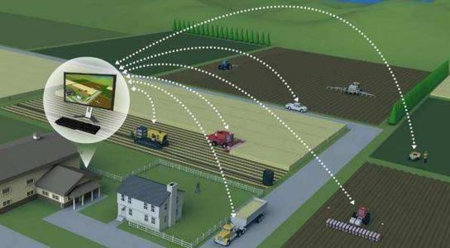
项 目 背 景
G R E E N A G R I C U L
Recognition technology of
agricultural vegetable image
农业蔬菜图像的识别技术
我们希望做出一套可以对农作物蔬菜进行快速识别并调取数据（包括物种详细信息、适宜播种季节、温度、水分含量等），为农民轮种提供有效指导。
图像识别
存在问题
图像识别功能可以在后续为蔬菜自动采摘、快速分拣提供技术支持。
各类蔬菜体形各异、大小不一，识别起来较为复杂，且同一类蔬菜的不同物种之间通常具有相似的外形、尺寸以及纹理等特征，很有可能会出现误判而导致严重的经济损失。

Slide 6
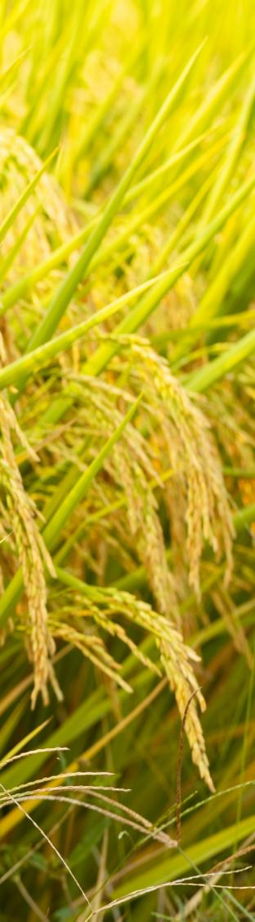
PART TWO
产 品 与 服 务
Products and services
产 品 介 绍
发 展 规 划
产 品 功 能

Slide 7
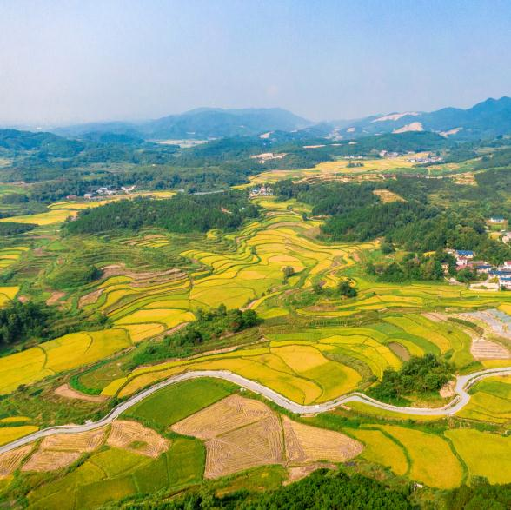
产品与服务 产品介绍
GREEN AGRICULTURE DEVELOPMENT
产 品 介 绍
我们的项目产品是一款农作物蔬菜智能识别系统，通过这款系统，使用者可以实现不同农作物蔬菜种类的检测，从而实现自动分类。
我们的智能识别系统不仅可以识别作物种类，还可以根据摄像头反馈的图像，计算出作物哪些苗、枝需要进行修建，从而避免顶端优势，实现效益最大化。且后期作物成熟需要农民进行采摘、分类，耗费时间成本较大，因此在后期我们设想是否可以配合相关硬件不断改进，制造出一款可以实现智能分拣、采摘的产品，提高分类效率，减少人工开支，从而减低销售成本。
同时，出于一体化考虑，我们还将提供相关辅助功能帮助农民进行销售。由此，我们的系统增设了联网摄像头进行实时录制，实现直播带货，用户可以观察农作物蔬菜生长的整个周期和过程，使用户买的放心、吃的放心，方便农民分销。
本系统采用 BS 架构，可在 PC 端使用浏览器查看，用户可以结合自身需要，配合摄像头监控设施一起使用。

Slide 8
产品与服务 具体功能
GREEN AGRICULTURE DEVELOPMENT
天气预报功能
农民可以通过系统了解到近期天气情况，并得到适宜近期播种、收获的智能推荐，同时通过一开始设定相关数据，可以收到作物浇水、施肥提醒。
作物长势智能优化
智能识别系统不仅可以识别作物种类，还可以根据摄像头反馈的图像，计算出作物哪些苗、枝需要进行修建，从而避免顶端优势，实现效益最大化。
产品功能
Product function
摄像头实时关注作物长势
通过联网摄像头，实时录制作物长势，用户可以观察到农作物蔬菜生长的整个周期和过程，不仅可以使农民时刻了解作物长势，还可以让用户看到作物的生长环境、生长周期，使用户买的放心、吃的放心，方便农民分销与直播带货。
后期增加硬件实现
由于后期作物成熟需要农民进行采摘、分类，耗费时间成本较大，因此在后期我们设想是否可以配合相关硬件不断改进，制造出一款可以实现智能分拣、采摘的产品，提高分类效率，减少人工开支，从而减低销售成本。

Slide 9
产品与服务 发展规划
GREEN AGRICULTURE DEVELOPMENT
发 展 规 划
增强移动客户端查看方式
完善平台
增强移动客户端查看方式，将移动互联网的产品作为未来发展的基石
提高平台性能，提高平台的并发处理能力以及支持大数据的能力
进一步投入研发
完善配套设施
我们需要进一步投入力量进行产品的研发和升级
进一步开发硬件，完善相关配套设施。

Slide 10
PART THREE
技 术 实 现
Technology implementation
技术实现方案
模 型 训 练

Slide 11
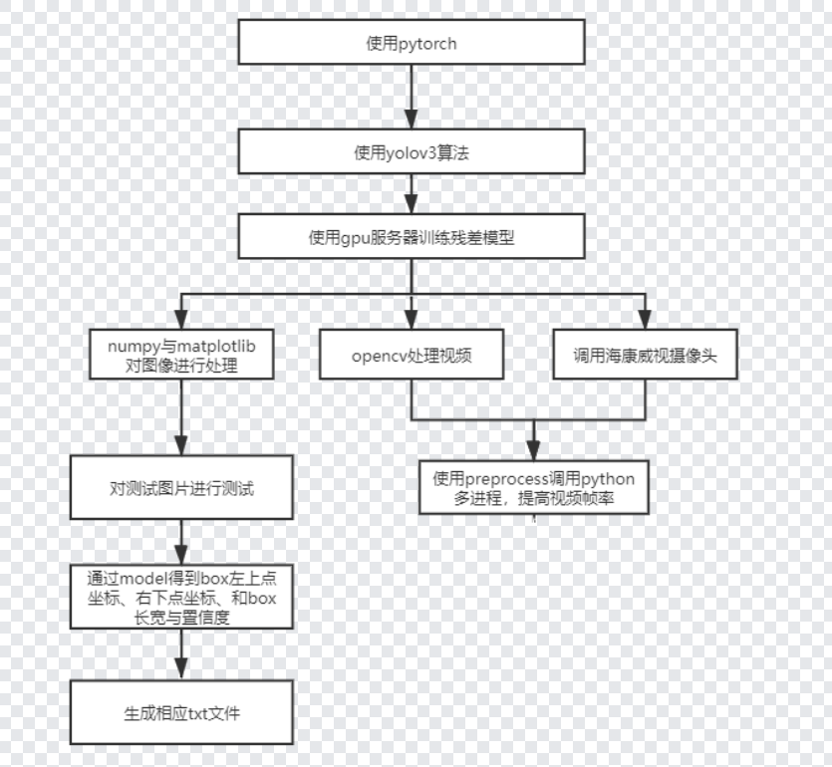
技 术 实 现
GREEN AGRICULTURE
技 术 实 现 方 案
Technical implementation scheme
本项目所采用的框架为 pytorch，采用 yolov3 算法，在 32ggpu 服务器中对 所需模型进行训练，使用 python numpy 库与 matplotlib 库对图像进行处理，并 对测试集进行测试，得到识别后的图片和相应 txt 文件，txt 文件包括 box 左上点 坐标与右下点坐标、置信度和 box 的长宽。使用 opencv 处理视频，调用海康威视摄像头对视频进行识别。在视频处理的过程中，将视频拆分为一帧帧的视频，并通过采用 python 多进程，提升实时识别的帧频。

Slide 12
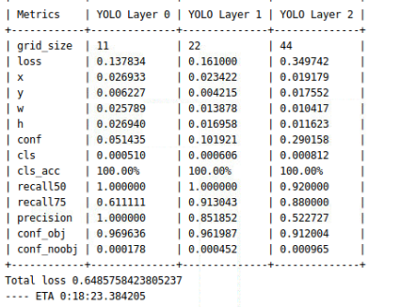
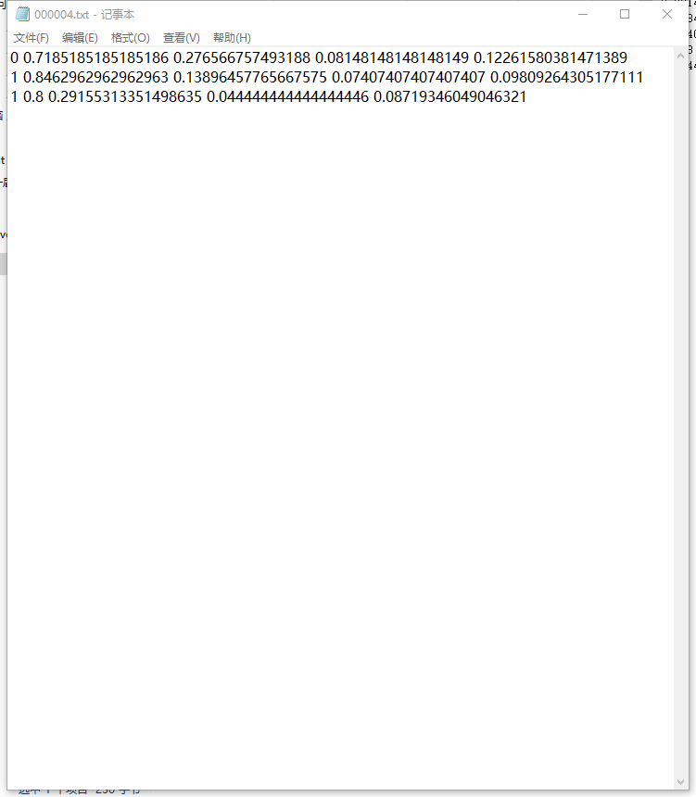
技 术 实 现
GREEN AGRICULTURE
2 . 训 练 模 型
1.准备数据及配置
基于机器视觉模型训练在gpu服务器上进行进行，训练时 batch=64，subdivisions=16，width和height都设为416.学习率设为0.01，训练过程如下图。
我们模型训练选择的数据集为 coco 数据集与百度的图片。
这里我们使用图片标注工具 LabelImg 制作自己的数据集。
标注好图片后生成的 txt 文件图如下图所示，Txt 中 5 个值分别为类别、 中心点 x（比例）、中心点 y（比例）、box 宽（比例）、box 高（比例）。
模型训练
model training

Slide 13
PART FOUR
进 度 与 分 工
Progress and division of labor
项 目 规 划
人 员 任 务 安 排

Slide 14
国内绿色农业 发展方案
GREEN AGRICULTURE DEVELOPMENT
我们对于任务安排也做了详细分工，确保项目能够按时按需完成。以下为我们的初步规划，包括各阶段人员与时间安排表。
1、项 目 规 划
2、人 员 任 务 安 排
阶段 | 任务 | 时间
原型设计 | 选定项目目标 | 2021.04.02
需求分析 | 编写系统需求说明书 | 2021.06.11--2021.06.15
设计阶段 | 系统设计说明书 | 2021.06.16--2021.07.01
编程实现 | 项目的形成 | 2021.07.08--2022.02.01
测试阶段 | 功能测试 | 2022.03.02--2022.04.01
文档编写及整理 | 文档整理完成 | 2022.05.02--2022.06.01
人员 | 任务 | 参与时间
成员A | 程序编写（前端）人员任务安排 | 全部
成员B | 程序编写原型设计 | 全部
成员C | 程序编写（后端）需求分析程序测试 | 全部
成员D | 文档编写LOGO与图标设计 | 全部

Slide 15
感谢您的观看
GREEN AGRICULTURE DEVELOPMENT

